Slide 1

STREFA DAISY

Slide 2
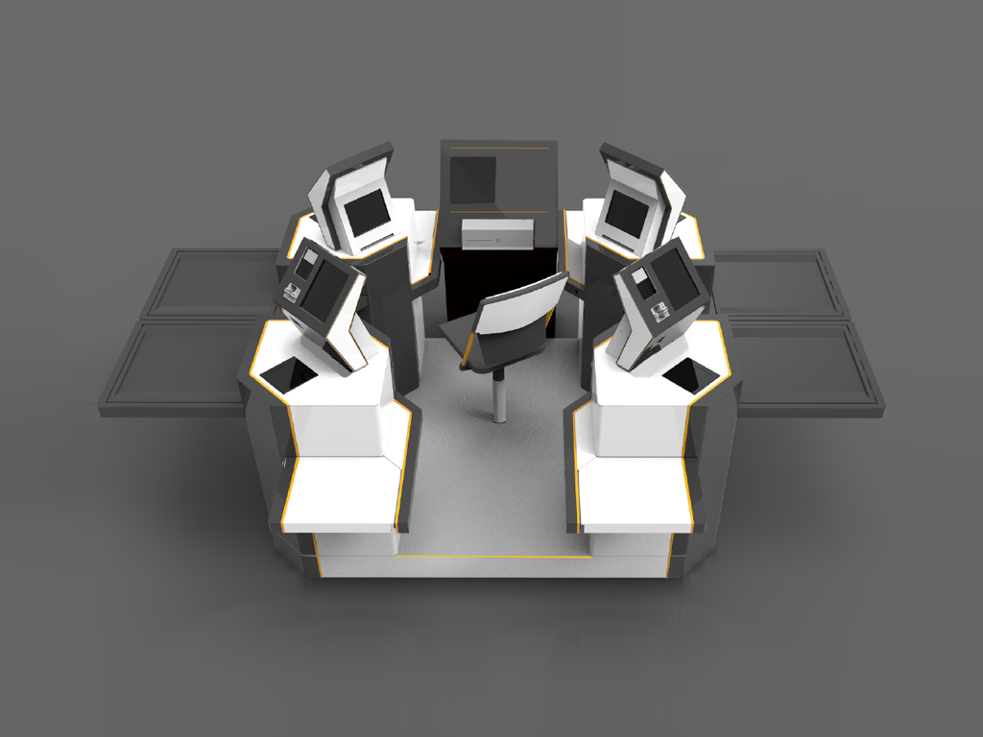
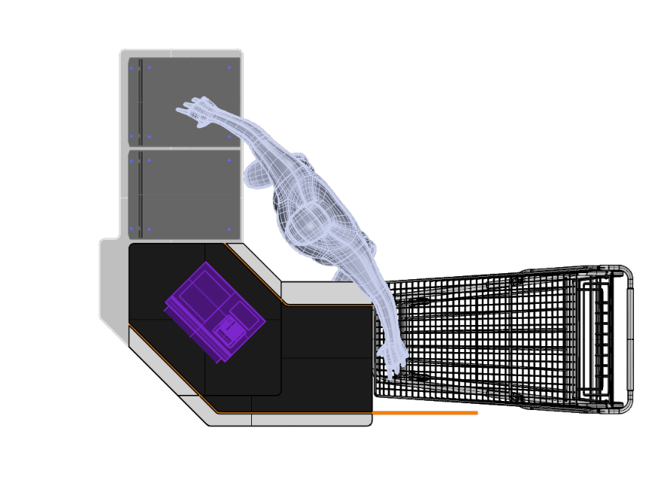
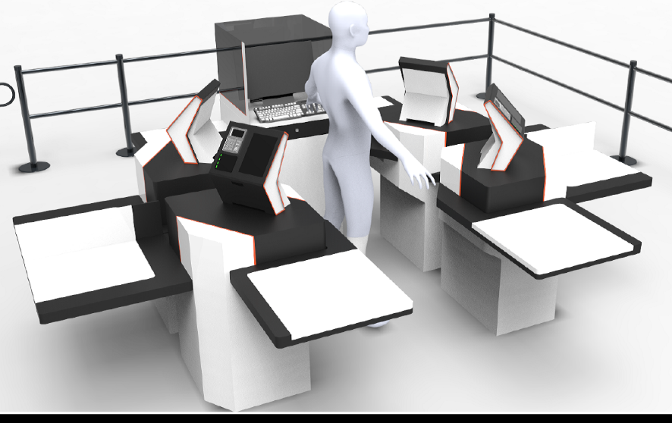

Slide 3
STREFA DAISY
Korzyści:
  Poprzez zastosowanie konstrukcji gdzie asystent strefy umiejscowiony jest w środku strefy zakupów samoobsługowych minimalizujemy obawę klienta przed korzystaniem z systemu.
  Klient nigdy nie jest sam
  Nowoczesny design pozytywnie wpływa na wygląd sklepu
  Strefa Daisy zajmuje mniej miejsca niż tradycyjna strefa SCO
  Poprzez wprowadzenie różnych wersji głowicy Spinakerr oraz rozdzieleniu płatności od skanowania możemy zaproponować konfigurację optymalną kosztowo dla każdego klienta.
  Możliwość wprowadzenia dodatkowych płatności gotówkowych na panelu asystenta
  Oprogramowanie SCO zostało zoptymalizowane pod kątem szybkości skanowania zakupów, co pozwala przyspieszyć czas obsługi klienta

Slide 4



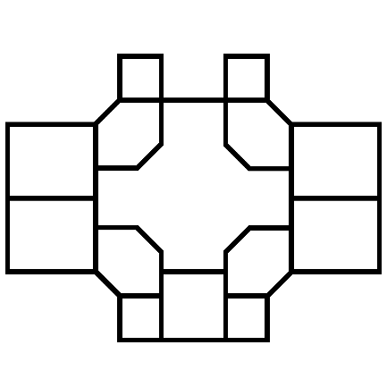






STREFA DAISY
Model działania:
  Zakupy
  Wybór stanowiska
  Skanowanie produktów
  Płatność
  Skan kodu QR
  i opuszczenie strefy
1.
2.
3.
4.
5.

Slide 5
STREFA DAISY
Możliwości:
  Wiele stanowisk
  Wiele opcji głowicy Spinakerr, czyli z obsługą płatności kartą lub bez, z jednym lub dwoma ekranami 8', 10' lub 12'
  Stacja płatności gotówkowych zintegrowana ze stanowiskiem asystenta
  Kilka układów wagi kontrolnej (platforma 100 Kg, 2 wieszaki z torbami do pakowania, 3 wagi kontrolne z wieszakami do toreb)
  Możliwość dodatkowych płatności gotówkowych na panelu asystenta
  Gwarantowana ergonomia zarówno dla wózków sklepowych jak
  i koszyków
  Różne wersje kolorystyczne

Slide 6
STREFA DAISY
Podsumowanie:
  Wiele możliwości konfiguracji
  Obsługa strefy checkout od skanowania, poprzez płatność, aż do wyjścia klienta ze sklepu
  Rozwiązanie zoptymalizowane kosztowo

Slide 7
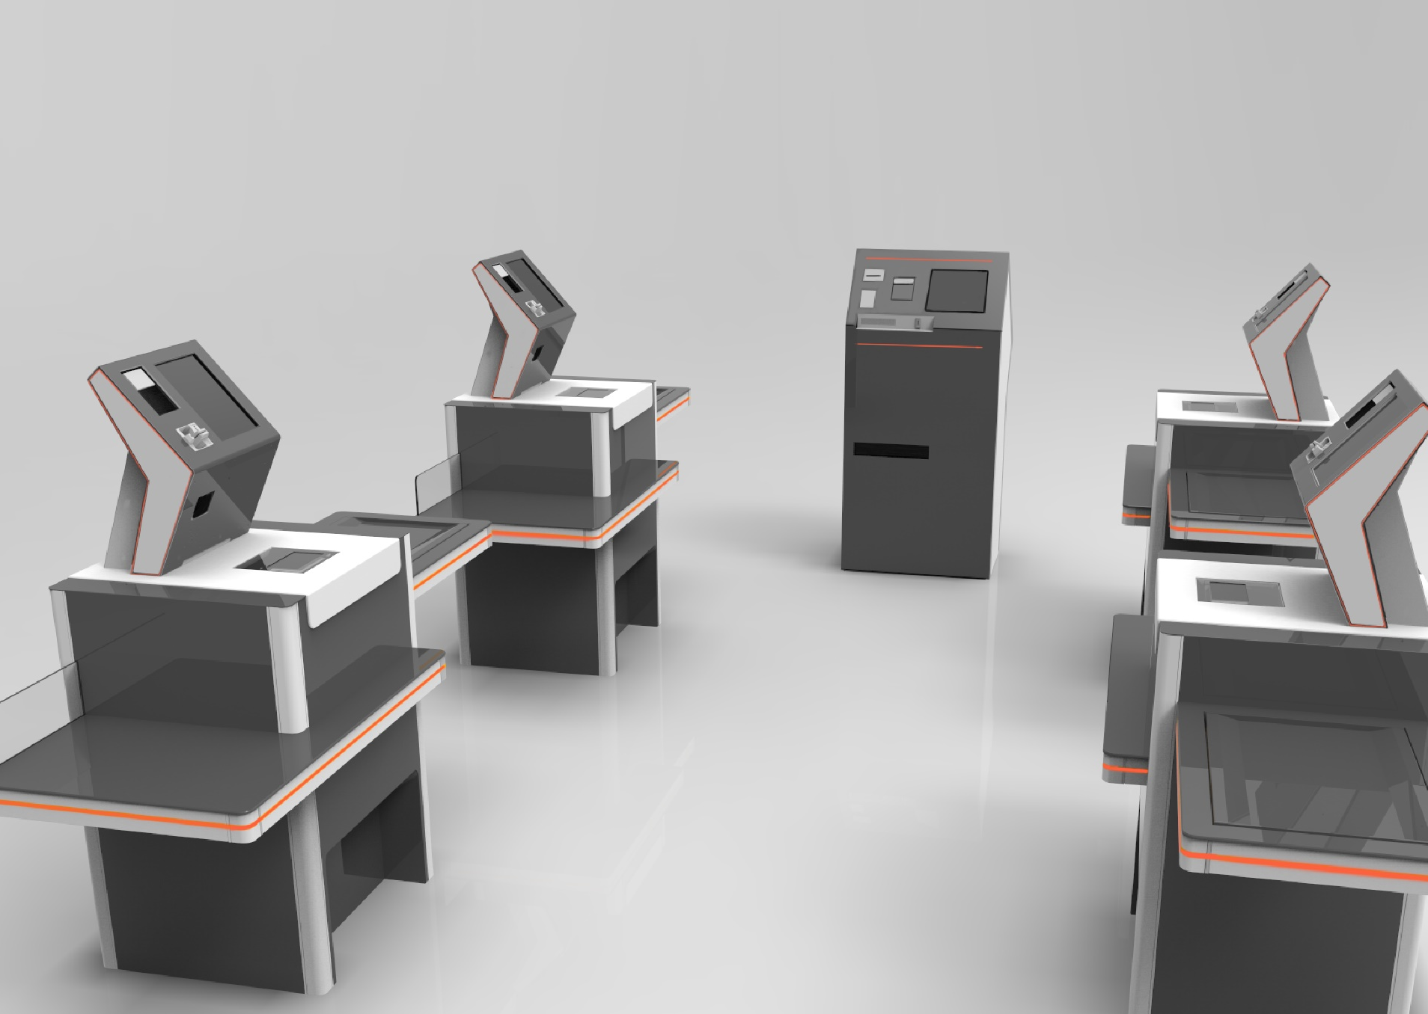
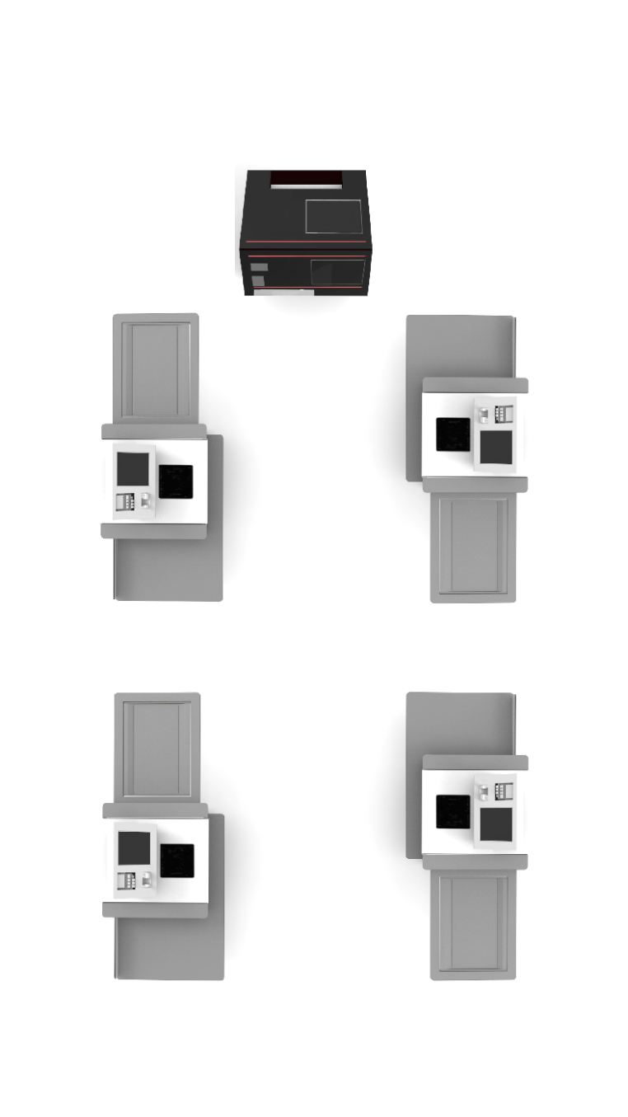
Inne możliwe konfiguracje SCO

Slide 8
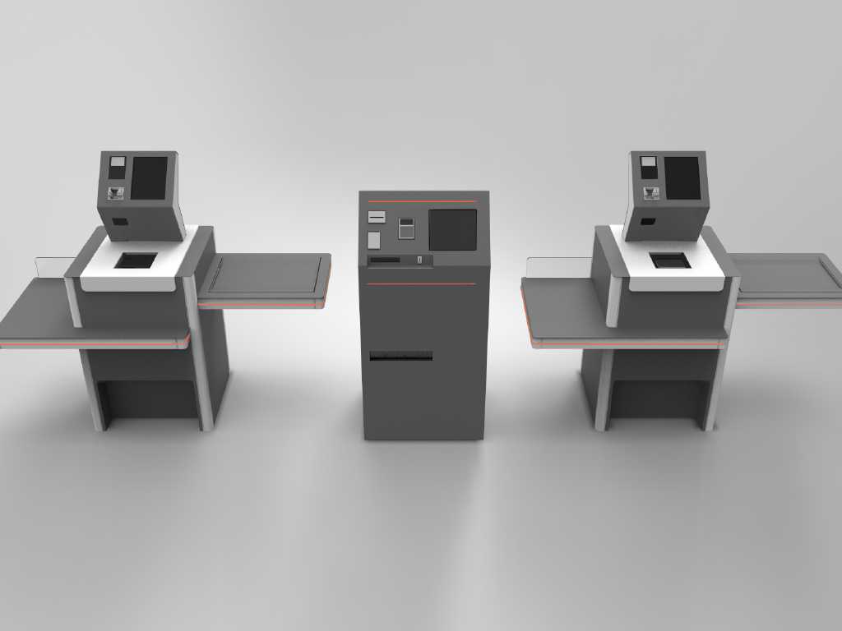
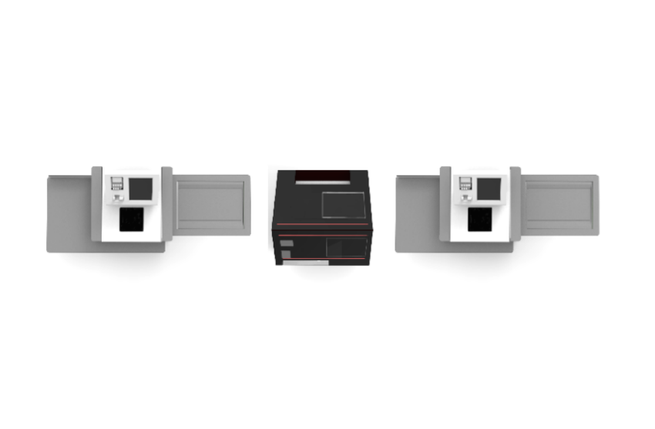
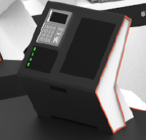
Inne możliwe konfiguracje SCO

Slide 9
KONTAKT
Michał Pajączek
Prezes Zarządu HemiLab Sp. Z o.o. S.K.
Tel.: +48 883 357 710
E-mail: m.pajaczek@hemilab.pl

